Slide 1
JOIN
Dimas Septian Rakasiwi / 4210151011
Maul Huda Dirosussalam / 4210151025
Haidar Abhirama / 4210151019

Slide 2
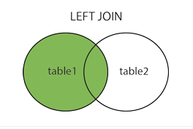
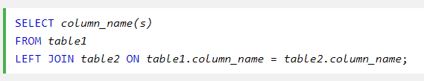
Left Join
Left Join menggabungkan 2 tabel A dan B, dan menampilkan data dari tabel A dan mencocokkannya dengan tabel B. Jika ada data yang tidak cocok, maka hasil NULL akan ditampilkan pada tabel B

Slide 3
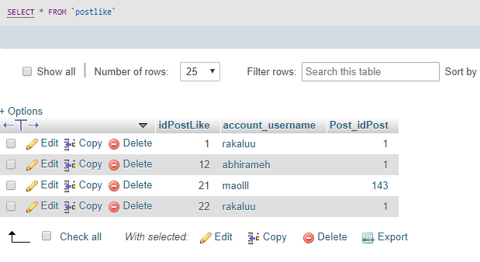
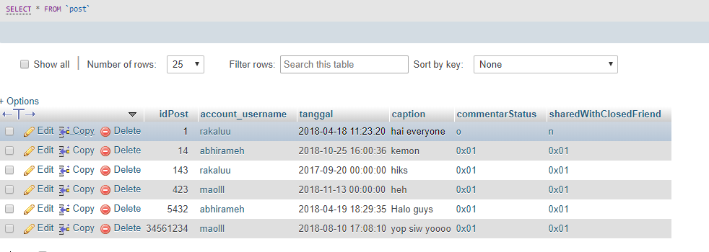
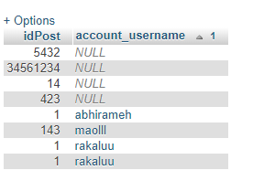
Contoh Left Join

Slide 4
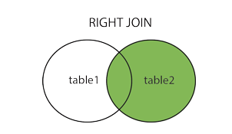
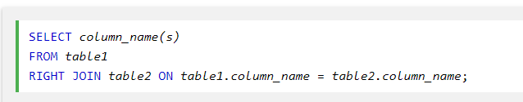
Right Join
Right Join menggabungkan 2 tabel A dan B, dan menampilkan data dari tabel B dan mencocokkannya dengan tabel A. Jika ada data yang tidak cocok, maka hasil NULL akan ditampilkan pada tabel A

Slide 5
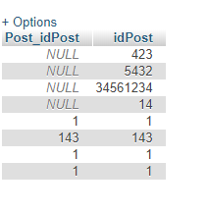
Contoh Right Join

Slide 6
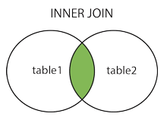
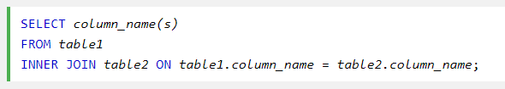
Inner Join
Inner Join menggabungkan 2 tabel A dan B, dan menampilkan data dari kedua tabel yang memiliki kecocokan saja.

Slide 7
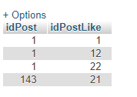
Contoh Inner Join

Slide 8
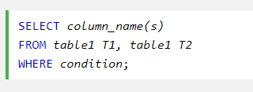
Self Join
Adalah penggabungan dengan cara biasa. Hanya saja tabel tersebut digabungkan dengan tabel itu sendiri

Slide 9
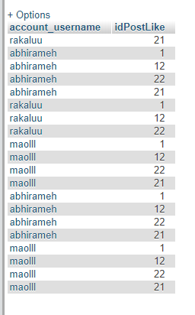
Contoh Self Join

